Slide 1
8-비트 프로세서에서 CHAM-64/128 CPA 공격과 마스킹 기법 최적화 적용
https://youtu.be/mfwyjrG-ubM

Slide 2
CHAM
전력 분석 공격
마스킹 기법 적용과 최적화

Slide 3
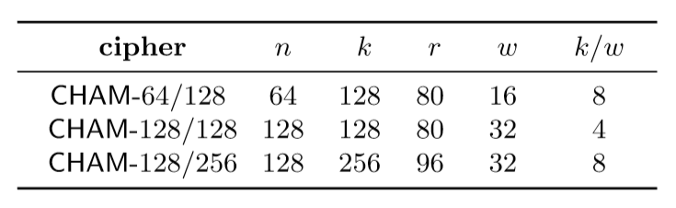
CHAM
ARX (더하기, 회전, XOR) 연산 기반 4- 분기 Feistel 구조
구조의 상태 정보를 유지하지 않는 stateless 키 스케줄
8 비트 AVR 마이크로 컨트롤러의 작업 수를 최소화하기 위해 1 비트 및 8 비트 두 가지 유형의 왼쪽 회전을 사용
자원 제약을 받는 저사양 디바이스 장치에서 효율적인 국산 경량 블록 암호
32 비트에 적합하만 8 비트 및 16 비트 환경에서는 효율적이지 못한 LEA에 대한 개선판
CHAM-64 / 128, CHAM-128 / 128 및 CHAM-128 / 256 세 가지

Slide 4
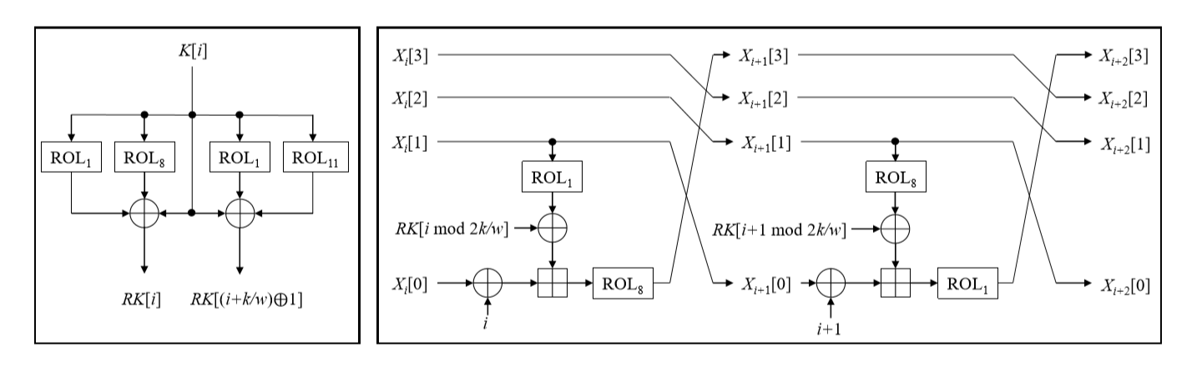
Key schedule 특징
하나의 키 워드에 2개의 라운드 키 생성
모든 경우의 키 값에 대해서 겹치지 않게 라운드키가 생성된다.
하나의 라운드키를 획득한다면 전탐색 기법을 통해서 키를 알아 낼 수 있다.

Slide 5
Encryption 특징
공격 가능한 중간값 지점
2라운드마다 각 연산이 반복되어 실행된다.
다음 라운드키 값을 찾기 위해서는 전 단계 라운드키를 알아내고 연산 결과 값을 계산 해야 한다.
라운드마다 해당하는 하나의 라운드 키를 사용한다.
라운드 키를 저장하는 데 필요한 메모리 크기를 줄이기 위하여 반복적으로 재사용
k/w 만큼의 개수의 라운드키를 알면 모든 키를 알 수 있다.

Slide 6
제안 CPA 공격 기법
홀수 라운드 연산
ROL 연산 후( ) 지점 공격
RK에 우측부분에 8bit(RK8-15)만 추측값를 넣고 결과값 중 가장 상관계수 값이 높은 추측값를 라운드키의 우측 8bit로 선택
RK에 좌측부분에 8bit(RK0-7)만 추측값를 넣고 결과값 중 가장 상관계수 값이 높은 추측값를 라운드키의 좌측 8bit로 선택
획득한 라운드키값으로 마스터키값 획득
0 | 0 | 0 | 0 | 0 | 0 | 0 | 0
? | ? | ? | ? | ? | ? | ? | ?
? | ? | ? | ? | ? | ? | ? | ?
0 | 0 | 0 | 0 | 0 | 0 | 0 | 0
? | ? | ? | ? | ? | ? | ? | ?
? | ? | ? | ? | ? | ? | ? | ?
? | ? | ? | ? | ? | ? | ? | ?
? | ? | ? | ? | ? | ? | ? | ?

Slide 7
제안 CPA 공격 기법
짝수 라운드 연산
RK8-15는 지점을 공격, RK0-7은 지점을 공격한다.
먼저 RK8-15만 추측값를 넣고 결과값 중 가장 상관계수 값이 높은 추측값를 라운드키의 우측 8bit로 선택
앞부분에서 구한 RK8-15값과 RK0-7에 추측값를 넣고 결과값 중 가장 상관계수 값이 높은 추측값를 라운드키의 좌측 8bit로 선택
획득한 라운드키값으로 마스터키값 획득
0 | 0 | 0 | 0 | 0 | 0 | 0 | 0
? | ? | ? | ? | ? | ? | ? | ?
? | ? | ? | ? | ? | ? | ? | ?
? | ? | ? | ? | ? | ? | ? | ?
? | ? | ? | ? | ? | ? | ? | ?
? | ? | ? | ? | ? | ? | ? | ?
? | ? | ? | ? | ? | ? | ? | ?
? | ? | ? | ? | ? | ? | ? | ?

Slide 8
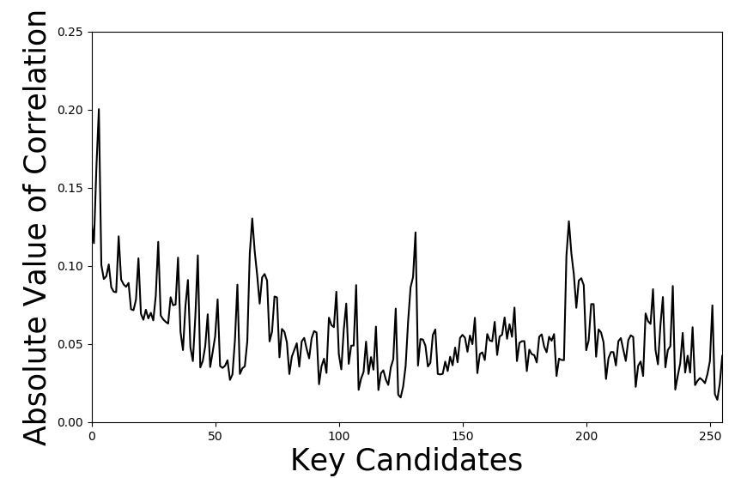
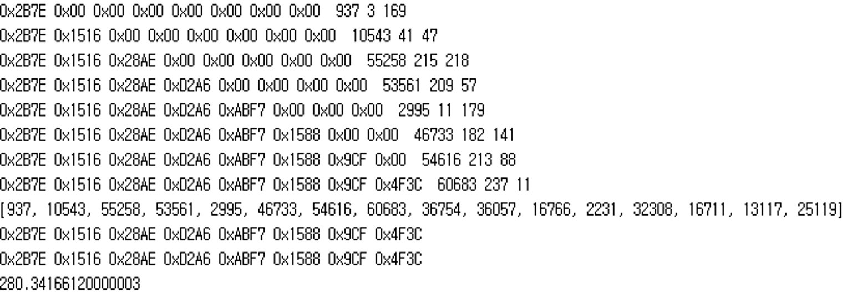
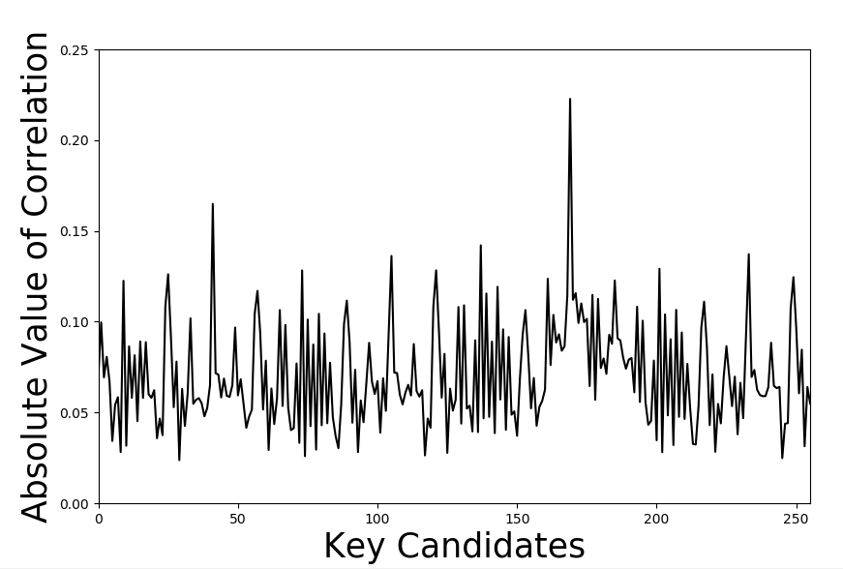
실험 결과
8bit 프로세서에서 돌아가는 CHAM-64/128 대상
8비트 씩 나눠서 공격한다.
1~8라운드까지의 파형을 수집
좌측 연산과 우측 연산을 다른 방법 사용하여 반복

Slide 9
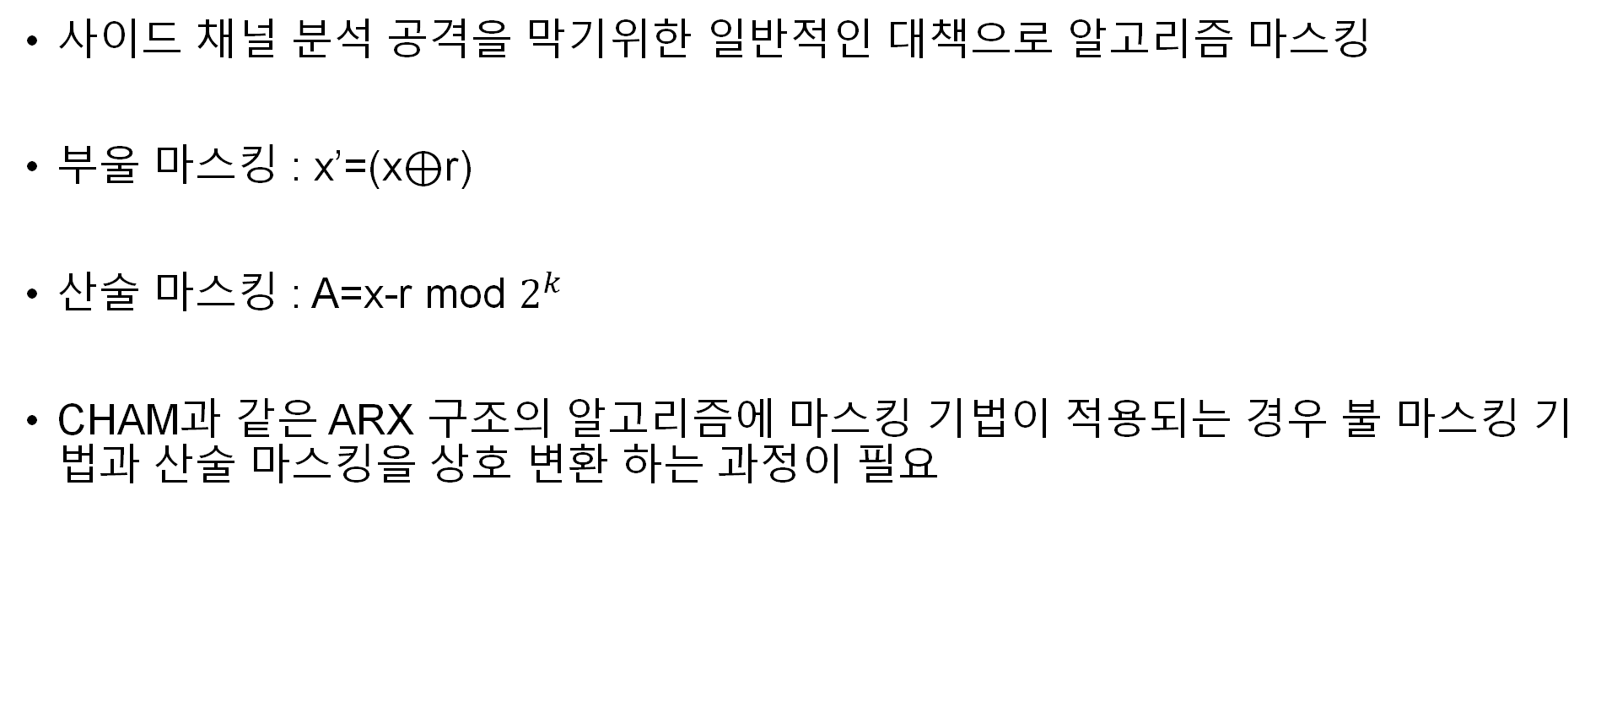
마스킹 기법
사이드 채널 분석 공격을 막기위한 일반적인 대책으로 알고리즘 마스킹
부울 마스킹 : x’=(x⊕r)
산술 마스킹 : A=x-r mod $2^{k}$
CHAM과 같은 ARX 구조의 알고리즘에 마스킹 기법이 적용되는 경우 불 마스킹 기법과 산술 마스킹을 상호 변환 하는 과정이 필요

Slide 10
마스킹 기법
(x⊕r)+(x’ ⊕r’) r, r’?
x-r -> x ⊕r
(x-r)+r ⊕r
+r 연산시에 x값이 노출됨
안전한 변환 기법이 필요

Slide 11
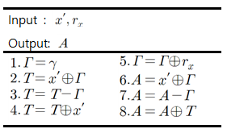
부울 – 산술 마스킹 변환 기법
부울-산술 마스킹 변환 기법은 Messerges가 처음 제안
그러나 취약성이 발견되어 그 후 Goubin에 의해 새로운 변환 기법이 제안됨
연산량이 매우 적기 때문에 많은 암호 알고리즘에서 이 부울-산술 마스킹 변환 기법을 사용한다.
입력값 : x ⊕r ,r 출력값 : x-r

Slide 12
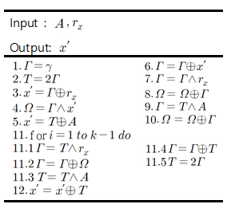
산술-부울 마스킹변환 기법
Goubin 기법
내부 루프 때문에 데이터의 비트 크기에 비례하여 연산량이 증가
5k+5번의 연산 필요
입력값 : x-r,r 출력값 : x ⊕r

Slide 13
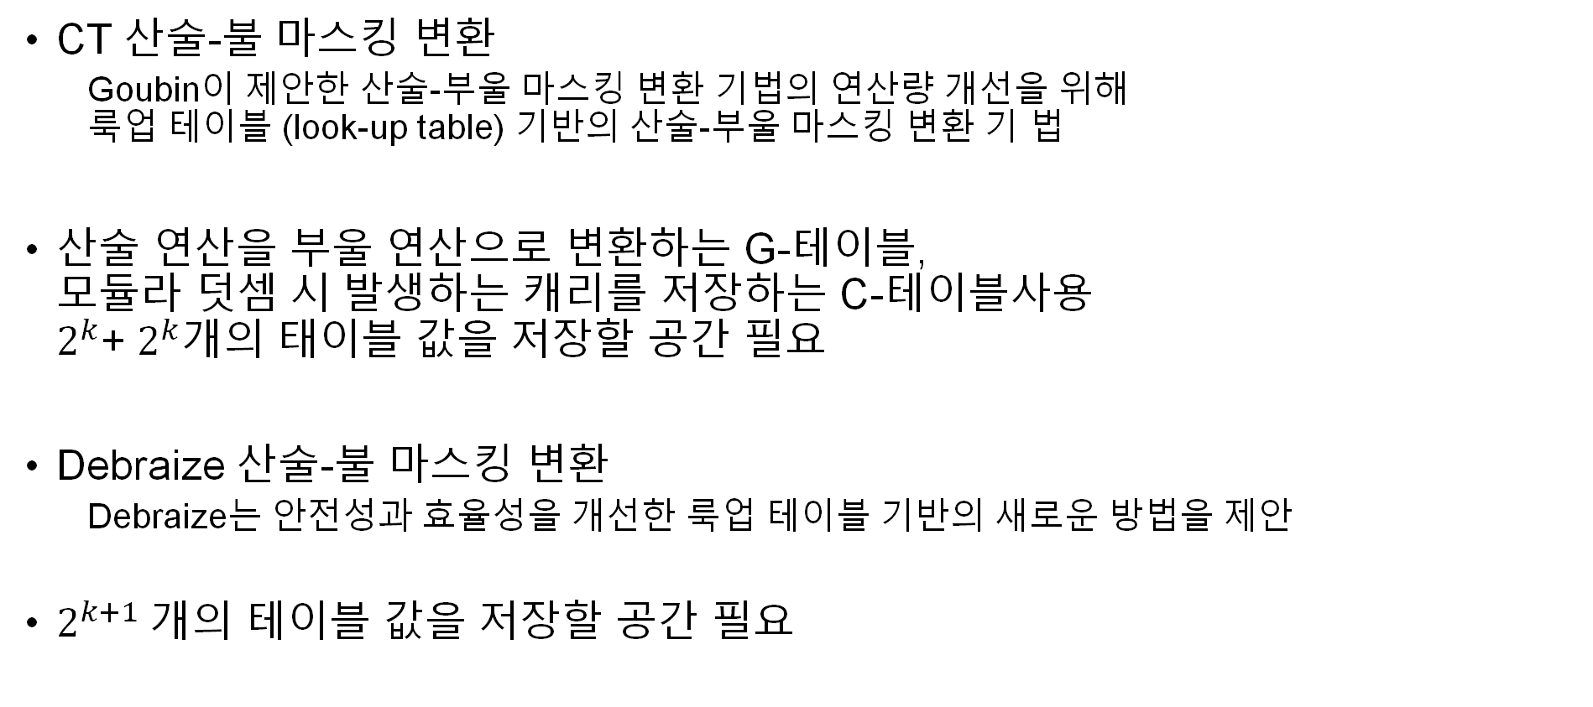
산술-부울 마스킹변환 기법
CT 산술-불 마스킹 변환
Goubin이 제안한 산술-부울 마스킹 변환 기법의 연산량 개선을 위해 룩업 테이블 (look-up table) 기반의 산술-부울 마스킹 변환 기 법
산술 연산을 부울 연산으로 변환하는 G-테이블, 모듈라 덧셈 시 발생하는 캐리를 저장하는 C-테이블사용 $2^{k}$+ $2^{k}개$의 태이블 값을 저장할 공간 필요
Debraize 산술-불 마스킹 변환
Debraize는 안전성과 효율성을 개선한 룩업 테이블 기반의 새로운 방법을 제안
$2^{k+1}$개의 테이블 값을 저장할 공간 필요

Slide 14
Secure Addition 마스킹 기법
불 마스킹된 두 개의 데이터를 더하기 해서는 불산술 마스킹 변환, 덧셈, 산술-불 마스킹 변환의 3단계 를 거쳐야 한다.
마스킹 변환의 번거로움을 이고 연산량을 개선시키고자 Secure Addition 제안됨
두 개의 불 마스킹된 데이터를 입력받아 불 마스킹 된 덧셈 결과를 출력

Slide 15
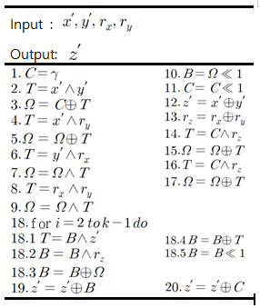
KRJ SA 마스킹 기법
Karroumi는 기존의 마스킹 변환의 번거로움과 연산량을 개선하기 위해 Secure Addition 마스킹 기법을 처음으로 제안
Goubin의 기법은 5k+21의 연산 필요
5k+8의 연산 소요
VG SA 마스킹 기법
KRJ 기법에 룩업 테이블을 이용한 SA 마스킹 기법을 제안

Slide 16
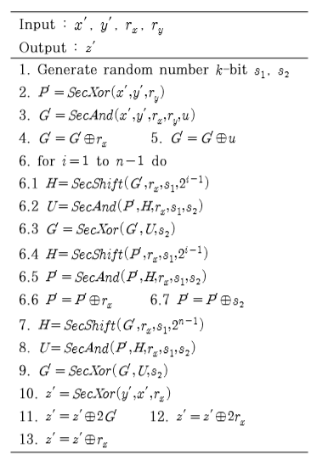
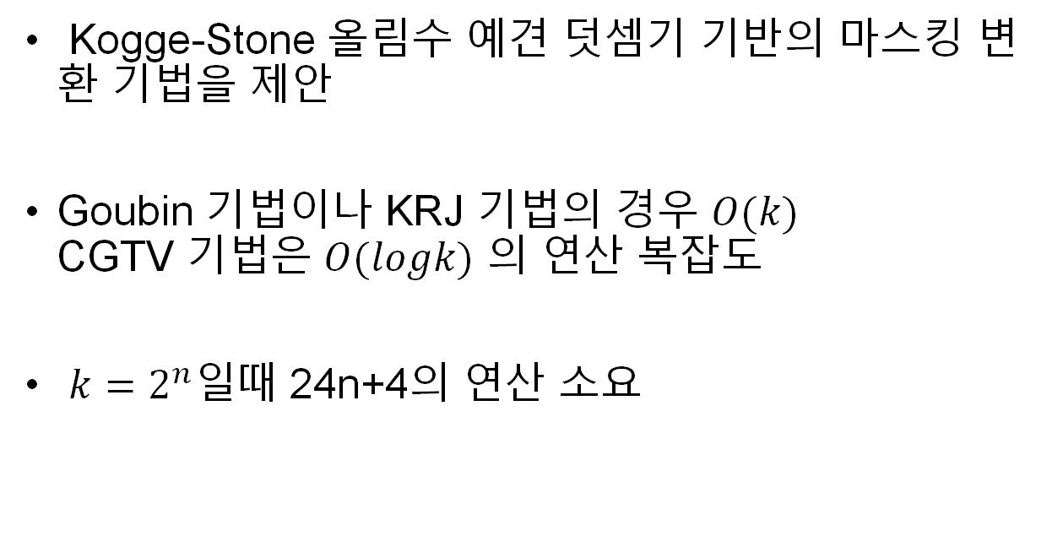
CGTV SA 마스킹 기법
Kogge-Stone 올림수 예견 덧셈기 기반의 마스킹 변환 기법을 제안
Goubin 기법이나 KRJ 기법의 경우 $O(k)$ CGTV 기법은 $O(logk)$ 의 연산 복잡도
${k=2}^{n}일$때 24n+4의 연산 소요

Slide 17
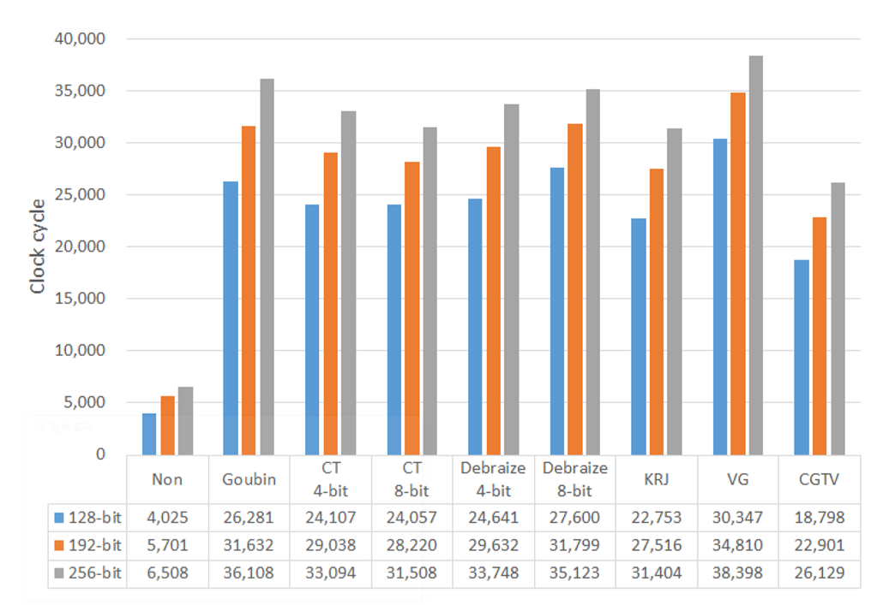
CHAM에 마스킹 적용
참고논문에서 전체 사이클 비교시에 lea에 대한 마스크 적용시 CGTV기법이 제일 낮고 KRJ이 2번째
Goubin, KRJ, CGTV 기법은 기본연산을 레지스터 간 연산으로 표현이 가능
8비트상에서
CGTV보다 KRJ가 더 적은 연산
CGTV 레지스터 수가 부족

Slide 18
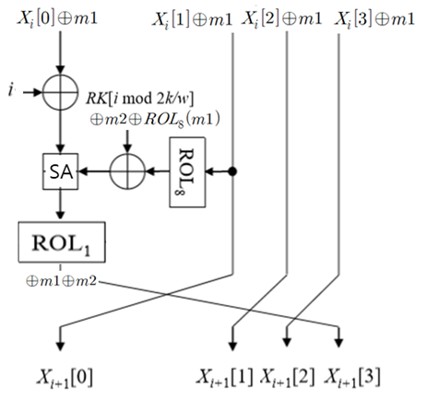
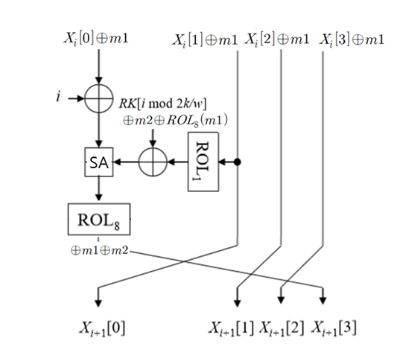
제안 마스킹 적용 기법
KRJ 기법을 사용
마스크 값은 16비트의 난수 2개를 사용
1

Slide 19
CHAM에 마스킹 적용
레퍼런스 코드에 비하여 13배 느린 성능
최적화 전에 비하여 약 60%의 성능 향상됨을 확인
 | Non masking | 4Round v1 | 4Round v2 | Goubin | KRJ v1 | KRJ v2
Lenguage | C | C | ASM | C | C | ASM
Cycle clock | 2,424 | 2,269 | 1,513 | 145,405 | 87,405 | 32,221

